Slide 1
ГЧП В ЗДРАВООХРАНЕНИИ:
ВЗГЛЯД ЧАСТНОГО ПАРТНЕРА
Мы хотим, чтобы современная медицина в России была доступна каждому.
Лучшие мировые практики — в крупных городах и регионах РФ.

Slide 2
НЕГОСУДАРСТВЕННЫЙ СЕКТОР В ОМС. 2010 ГОД
В системе ОМС работают не более 500 организаций «иной формы собственности»;
Частную медицину никто на уровне Министерства по здравоохранению не воспринимает всерьез;
Диалог в экспертном сообществе отсутствует;
Примеры государственно-частного партнерства на рынке отсутствуют.
Нехватка государственного финансирования в сфере здравоохранения привела к реализации серии шагов по привлечении частных организаций в систему здравоохранения и бурному росту объемов помощи, оказываемой частными медицинскими организациями в системе ОМС.

Slide 3
НЕГОСУДАРСТВЕННЫЙ СЕКТОР В ОМС. 2014 ГОД
В системе ОМС более 1700 организаций негосударственной формы собственности;
Несколько пример концессий в сфере здравоохранения, работает отдельные совместные проекты в сфере диализа;
В НПА есть упоминание «кроме частной системы здравоохранения»;
Власть и бизнес находятся в активном диалоге;
Появился заместитель министра здравоохранения по ГЧП.

Slide 4
НЕКАПИТАЛОЕМКИЕ ПРОЕКТЫ
Центры общей врачебной практики и сельские врачебные амбулатории
До конца 2014 года: 40 центров ВОП и 50 врачебных амбулаторий в 4 регионах РФ
Схема: государство декларирует дефициты доступности помощи, инвестор вкладывает деньги и работает по общим для всех тарифам ОМС
Оказывается только бесплатная помощь по ОМС
Возврат инвестиций обеспечивается за счет более эффективного хозяйствования. Расходы бюджета региона = 0
Нехватка государственного финансирования в сфере здравоохранения привела к реализации серии шагов по привлечении частных организаций в систему здравоохранения и росту объемов помощи, оказываемой частными медицинскими организациями в системе ОМС.

Slide 5
КАПИТАЛОЕМКИЕ ПРОЕКТЫ: «СЛАВЯНКА»
Новый район с общим количеством проживающих 80 000 человек
Законодательство о ГЧП Санкт-Петербурга
Схема: частный партнер создает инфраструктуру и занимается ее целевой (медицинской) и технической эксплуатацией.
«Нам необходимо сделать государственно-частное партнерство одним из важнейших механизмов социальной политики»
В.В. Путин

Slide 6
ГЧП ДЛЯ ПУБЛИЧНОГО ПАРТНЕРА: ВОПРОСЫ
Дороже: привлечение проектного финансирования ЛЮБЫМ частным партнером всегда будет дороже (10,75-12% + доход на собственный капитал), чем непосредственно субъектом РФ
Дольше: подготовка проекта всегда трудозатратнее, чем госзакупка по ФКС
Сложнее: компетенции ИОГВ?
Несет дополнительные расходы: «упаковка» проекта может стоить до 10% от общей стоимости

Slide 7
ПОДГОТОВКА ПРОЕКТА
Стадия 1: Концепция проекта
Стадия 3: Подготовка конкурсной документации
Стадия 4: Конкурс
Стадия 5: Подписание договора и финансовое закрытие
Стадия 2: Согласование концепции в МВК

Slide 8
VALUE FOR MONEY
Затраты на инфраструктуру
Объем медицинской помощи
VS
Объекты аналоги, 2008-2013 | Коэффициент «капитальные затраты/1 посещение»
Объект 1 | 835 тыс. руб.
Объект 2 | 860 тыс. руб.
Объект 3 | 1 500 тыс. руб.
ГЧП | 690 тыс. руб.

Slide 9
СВОБОДНОЕ ИСПОЛЬЗОВАНИЕ СРЕДСТВ ОМС НЕГОСУДАРСТВЕННЫМИ МЕДИЦИНСКИМИ ОРГАНИЗАЦИЯМИ
В случае, если при ТЕКУЩИХ тарифах ОМС
(без добавления инвестиционной составляющей)
у медицинской организации негосударственной формы
собственности образуются остатки на счетах, разрешить
расходование средств в соответствии уставными
целями:
На расходы капитального характера (в том числе, приобретение основных средств и оборудования стоимостью выше 100000 рублей);
На расходы финансового характера (в том числе, обслуживание и погашение долговых обязательств, возврат инвестиционных средств)
Иные цели, соответствующие Уставу организации
(в том числе прибыль)
10-15%
Операционные
расходы

Slide 10
ОТСУТСТВИЕ ПРИБЫЛИ В СТРУКТУРЕ ТАРИФА ОМС = ОТСУТСТВИЕ ЭКОНОМИКИ
Нет прозрачного механизма отчетности использования целевых средств ОМС;
Невозможно привлечение банковского капитала для финансирования проектов;
Институциональные инвесторы не заинтересованы в участии в проектах ГЧП в здравоохранения, т.к. нет механизмов оценки бизнеса;
Частные инвесторы боятся реализовывать проекты в сфере первичной помощи, хотя тарифа в некоторых нишах достаточно на капитальные затраты.
Расширение списка статей расходования средств ОМС для медицинских организаций негосударственной формы собственности позволит существенно нарастить банк проектов ГЧП в здравоохранения за счет привлечения к проектам крупных институциональных инвесторов, банковского капитала, а также более мелких игроков в сектор первичной медицинской помощи.

Slide 11
РАСХОДОВАНИЕ СРЕДСТВ ОМС
Тарифный маневр
Смягчение ригидности способов оплаты
Окончательное выравнивание условий (налоговое регулирование)
Субсидии на реновацию оборудования стоимостью свыше 100 тысяч рублей
Расширение списка статей расходования средств ОМС для медицинских организаций негосударственной формы собственности позволит существенно нарастить банк проектов ГЧП в здравоохранения за счет привлечения к проектам крупных институциональных инвесторов, банковского капитала, а также более мелких игроков в сектор первичной медицинской помощи.

Slide 12
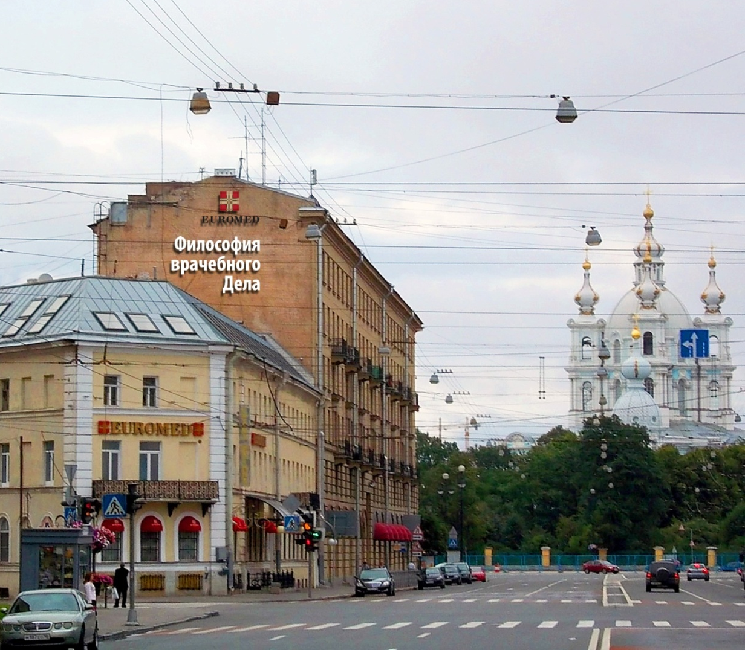
КОНТАКТЫ
Александр Абдин
+7 (921) 960 29 11
abdin@euromed.ru
www.euromed-group.ru
www.polisoms.ru
191124
Россия, Санкт-Петербург,
Суворовский пр., д. 60
(812) 327 03 01

